Slide 1
대한흉부종양외과학회
제26회 정례학술토론회 및 정기총회
2016.3.25 (금) 18:00-21:00
양재동 엘타워 8층 엘하우스

Slide 2
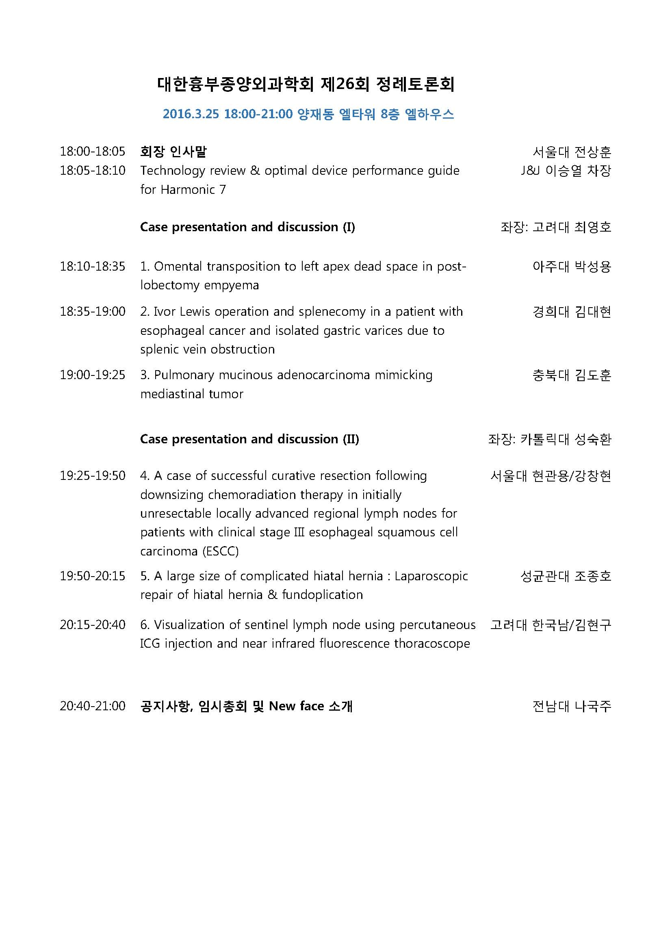

Slide 3
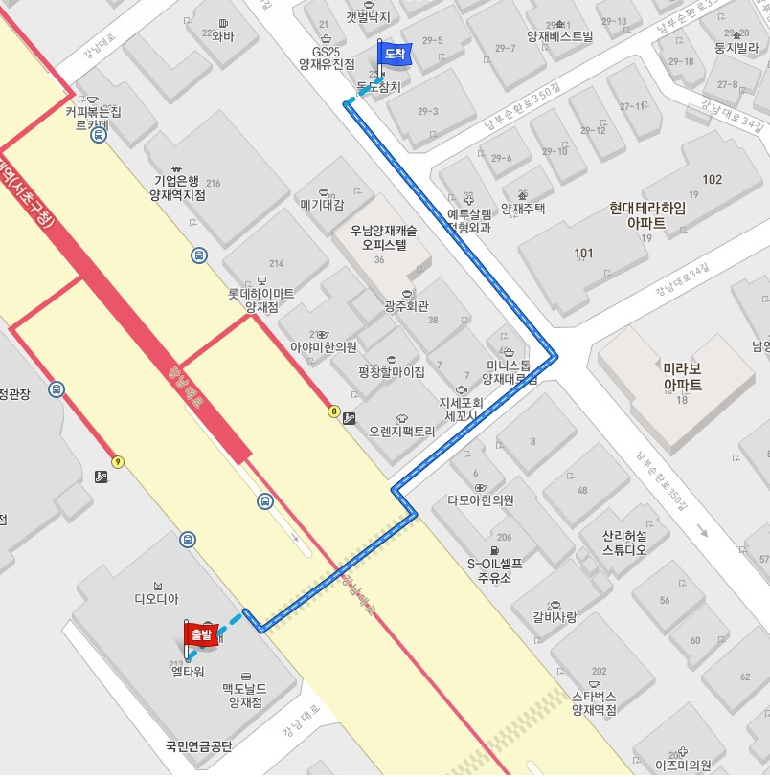
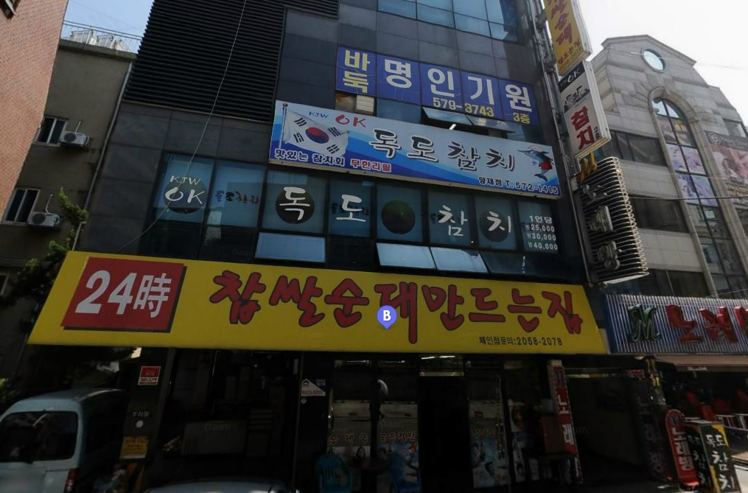
뒷풀이 장소
24시 찹쌀순대만드는집
엘타워에서 도보 4분. 236m
02-2058-2078

Slide 4
New Faces
준회원(레지던트), 신규 또는 예비 정회원
군의관, 공보의
펠로우
self-introduction 원하시는 분

Slide 5
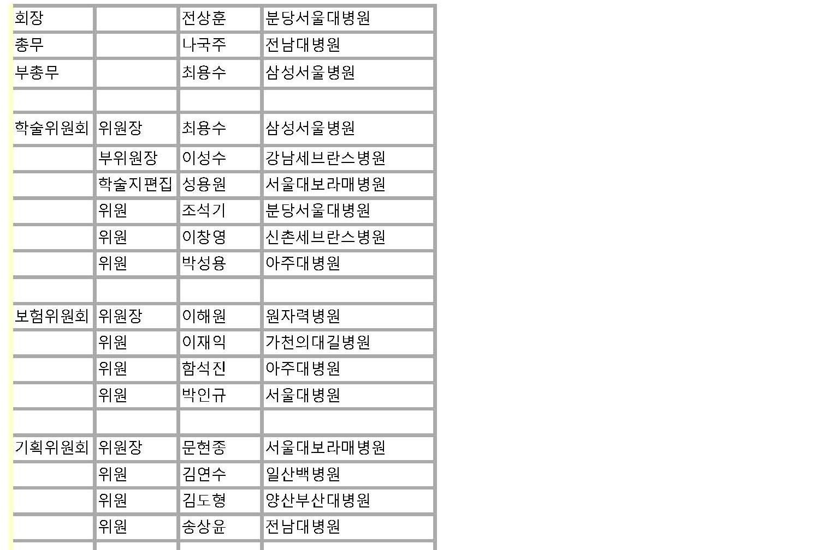
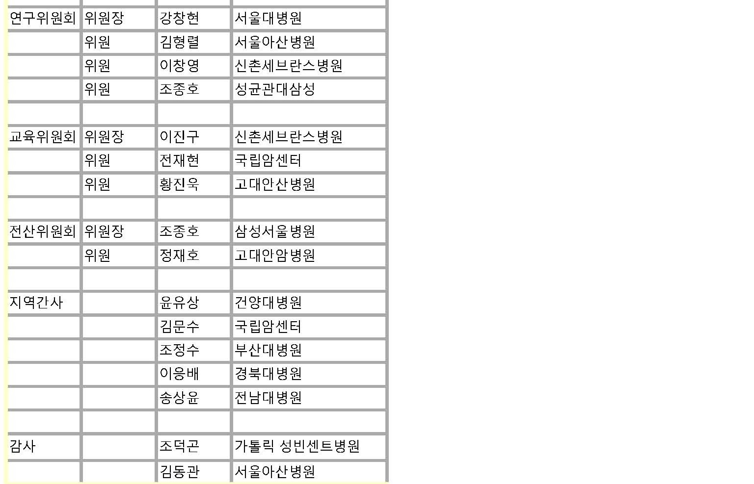
2016 운영위원

Slide 6
회칙 및 내규 개정
부총무 신설
정회원 입회비 규정
  본회의 회비 액수는 전년도 정기 총회에서 결정하며 납부기한은 당해년도 정기 총회까지로 한다.
  본회의 회계년도는 매년 1월 1일을 기점으로 한다.

Slide 7
2016 운영계획(세부규정)
1. 정회원 입회비: 2016-2017년 신규 정회원 입회비 10만원
2. 정례토론회 좌장료: 신설. 10만원
3. 정례토론회 등록비: 사전등록시 무료, 현장등록시 정회원 1만원, 준회원 5천원, 비회원 3만원

Slide 8
2016 운영계획(세부규정)
4. 경조사: 정회원 경조사시 총무 또는 부총무는 화환 또는 경조금을 보낼 수 있다. 금액 및 형태는 총무 또는 부총무재량에 따르며 사회통념상 관례를 존중한다.
5. 교통비 지원: 운영위원회, 세부위원회시 지방 회원(서울, 경기, 인천 제외)에게 교통비 3만원 지급
6. 회의비 지원: 운영위원회, 세부위원회 회의비는 실비로 지급 (영수증, 회의록 제출. 1인당 최대3만원)

Slide 9
2016 운영계획(학술대회 및 토론회)
2016.6.17(금) 제7회 춘계학술대회(서울 용산구 효창동 백범김구기념관) - 대한흉부외과통합학술대회 기간
2016.9.2(금)~9.3(토) 제8회 추계학술대회(전남 여수 히든베이호텔)- 학술지 발행
2016.12.2(금) 제27회 송년정례학술토론회 및 정기총회(엘타워 예정)
- 소식지 '가슴속으로' 발행

Slide 10
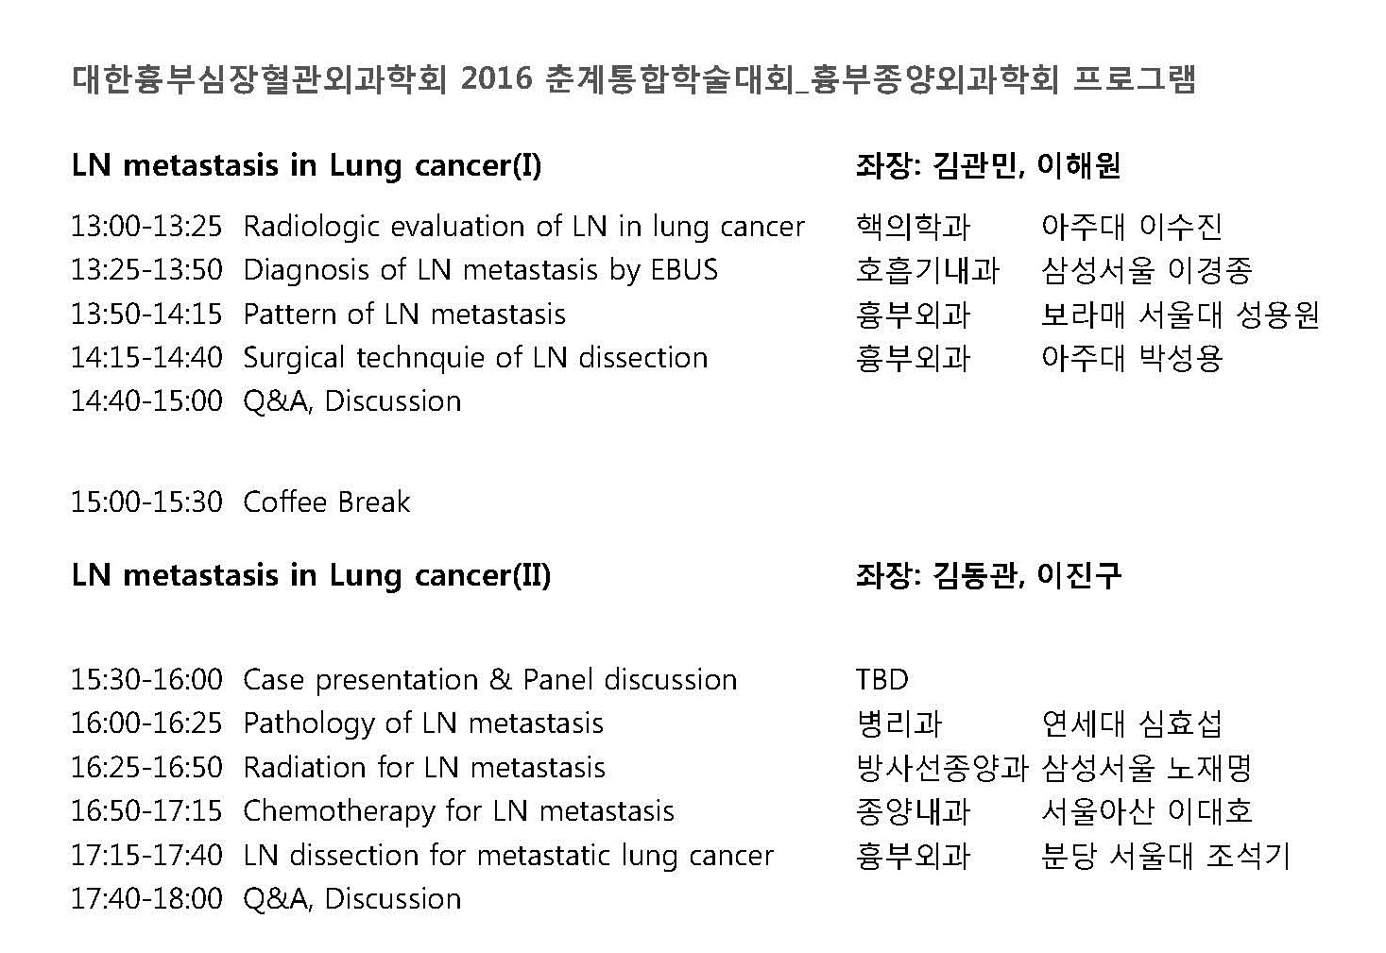

Slide 11
2016 운영계획
정회원 및 준회원 확대
친목도모 - 추계학회 지방 모임 재개
홈페이지 콘텐츠 확충 - 교육위원회 및 전산위원회
홈페이지 게시글 활성화 - 소식지 발행

Slide 12
학회 안내
24th Annual Meeting of Asian Society for Cardiovascular and Thoracic Surgery (ASCVTS) in conjunction with 9th AATS/ ASCVTS Postgraduate Course and 4thAsian Single Port VATS Symposium
기관식도과학회 춘계학술대회
30th EACTS Annual Meeting
17th World Conference on Lung Cancer of the International Association for the Study of Lung Cancer (IASLC)

Slide 13


Slide 14
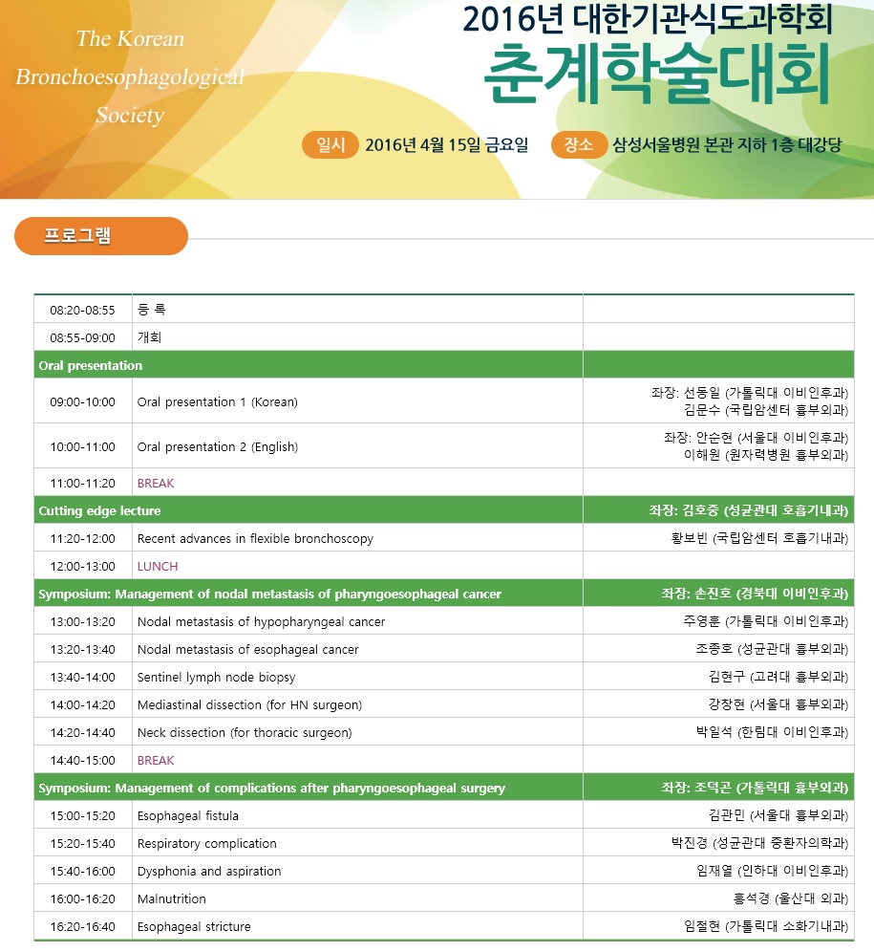

Slide 15


Slide 16


Slide 17
뒷풀이 장소
24시 찹쌀순대만드는집
엘타워에서 도보 4분. 236m
02-2058-2078

Slide 18
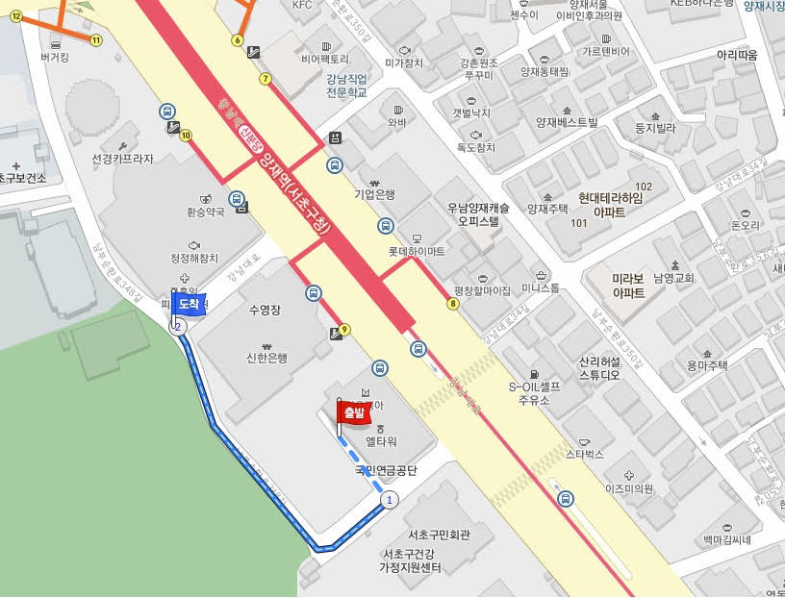
양재역주차장 안내

